Slide 1

Farolito Spanish
Clase 2

Slide 2




La ocupación Your occupation
¿A qué te dedicas? / ¿Qué haces?
Soy carpintero/a.
¿Y tú?
Yo soy profesor/a.

Slide 3
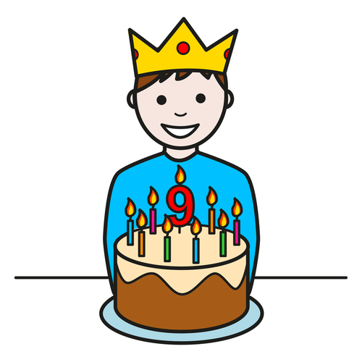

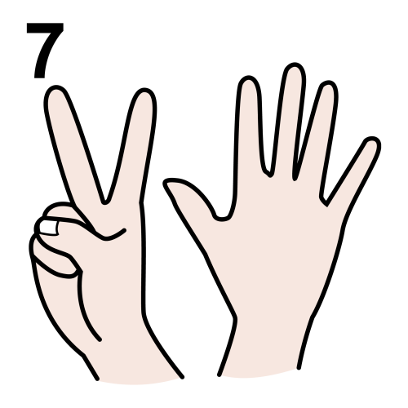
La edad Age
¿Cuántos años tienes?
Tengo diecisiete
años.

Slide 4

¿Cuál….? What is…?
Mi número de teléfono es el 0404388558
¿Cuál es tu número de teléfono?
¿Y cuál es tu correo electrónico?
Mi correo electrónico es mms@mail.es

Slide 5

Lenguas Languages
Hablo inglés, francés y un poco de español. ¿Y tú?
¿Qué lenguas hablas?
Yo hablo español y chino.

Slide 6

Agradecer Thanking
Por favor (please)
Gracias (Thanks)
Muchas gracias (Thanks a lot)
Muy amable (Very kind)
De nada (You’re welcome)
No hay de qué (Don’t mention it)

Slide 7


Frases útiles Useful sentences
¿Cómo se dice “hello”?
Se dice “hola”.
¿Qué significa “casa”?
“Casa” significa “house”.
Perdón, no entiendo.
¿Puede repetir?
Más despacio, por favor.

